Slide 1
المختبر العاشر
اعداد الدكتورة اسراء عبد الرزاق السامر

Slide 2
التركيب الداخلي للورقة
الورقة في ذوات الفلقتين
تتكون الورقة من الطبقات النموذجية التالية
البشرة
تحتوي الورقة على بشرة عليا وسفلى والبشرة السفلية تكون اكثر ثغورا ,وتتكون من صف واحد من الخاليا او اكثر
-النسيج المتوسط
بعيدا عن منطقة العرق الوسطي يوجد بين البشرة العليا والسفلى نسيج ميزوفيلي وهو عبارة عن طبقة عمادية ذات خاليا عمودية تليها طبقة اسفنجية ذات خاليا برنكيمية مفصصة وعديمه االنتظام والطبقتان يحتويان على البالستيدات الخضراء .
منطقة العرق توجد بعض الخاليا الكولنكيمية القليلة تليها البرنكيمية وهي كثيره .
الحزمه الوعائية فيكون الخشب الى الاعلى واللحاء الى اسفل واليوجد كامبيوم وعائي ويكون الخشب التالي للداخل والخشب الاولي للخارج , الخشب يكون مترتب بشكل اذرع

Slide 3
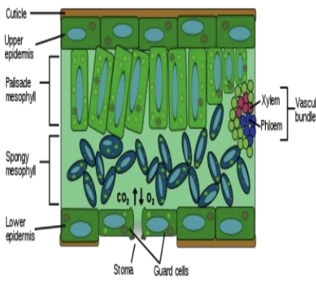
تنتشر الخاليا البرنكيميه في اللحاء

Slide 4
مقطع عرضي في ورقة ذوات الفلقتين

Slide 5
الورقة في ذوات الفلقة الواحدة وتختلف عن ذوات الفلقتين بما يلي
البشرة
تتكون من بشرتين عليا وسفلى الا ان البشرة قد تحتوي على خلايا خاصة مثل خلايا السليكا الحاوية على مادة السيلكون وخلايا محركهوالتي تكون معدومه في نباتات ذوات الفلقتين .
النسيج الاساس
الذي يقع بين البشرتين العليا والسفلى وهو عبارة عن خلايا برنكيميه تتخللها الحزم الو
عائية ويكون النسيج غير متميز الى طبقة عمادية واخرى اسفنجية
الحزم الوعائية
تكون متوازية , وتنتشر بشكل متجانس في النسيج االساسي الوسطي ,اللحاء يكون للاسفل والخشب للاعلى

Slide 6
عدم وجود كامبيوم وعائي بين الخشب واللحاء والحزمه محاطه بااللياف تسمى الياف غمد الحزمه لا يوجد خلايا برنكيميه في اللحاء .

Slide 7
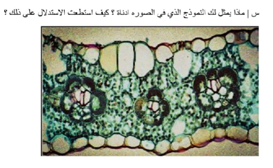
اسئلة مهمه

